Slide 1
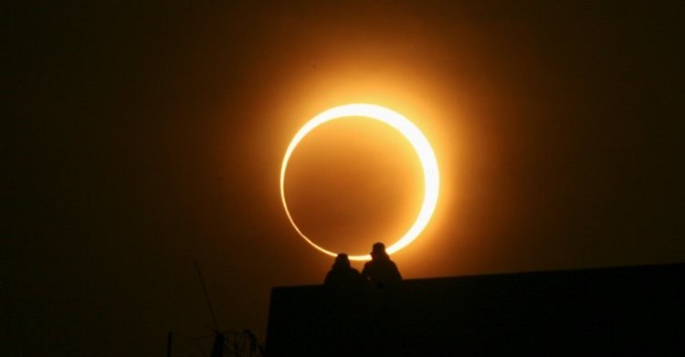
স্বাগতম এল ৬

Slide 2
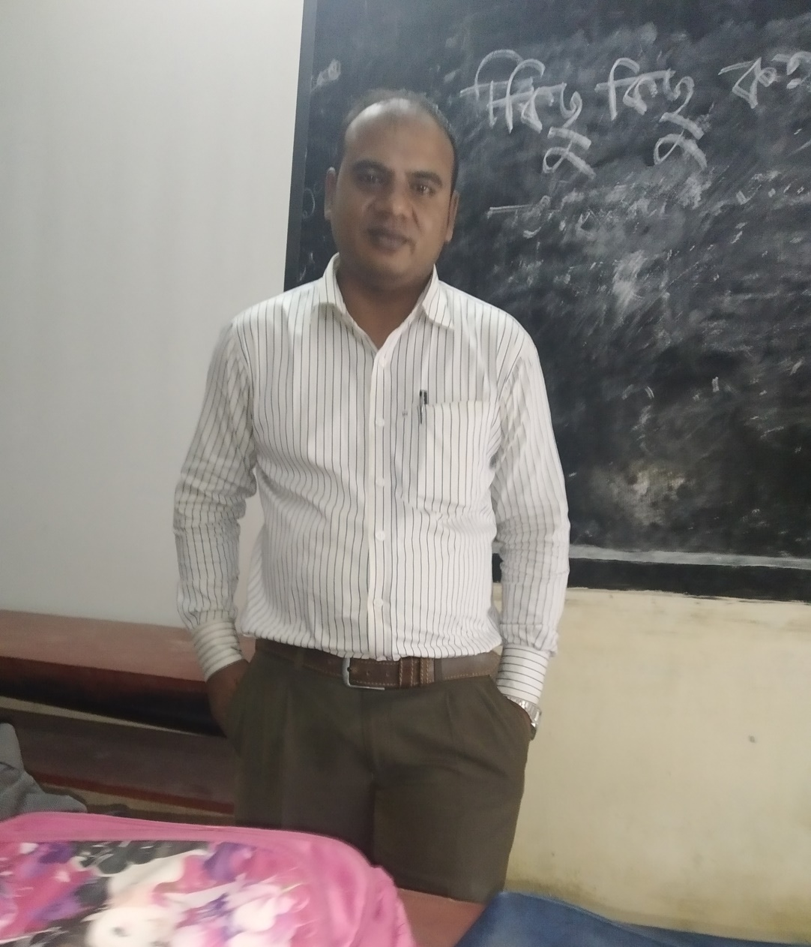
শিক্ষক পরিচিতি
মোঃমাসুম বিল্লাহ্‌
প্রভাষক (অর্থনীতি)
বোনারপাড়া বালিকা উচ্চ বিদ্যালয় ও কলেজ,সাঘাটা,গাইবান্ধ।
মোবাইলঃ০১৭৪২৩৩৪৫৫৬

Slide 3
শিখন ফল ঃ-
খাদ্যের প্রাপ্যতা
খাদ্যের প্রাপ্যতা বৃদ্ধি
খাদ্যের প্রাপ্যতা বৃদ্ধির উপায়

Slide 4
খাদ্যের প্রাপ্যতা বৃদ্ধির
১। খাদ্য শস্যের উৎপাদন বৃদ্ধি
২। উপশী প্রযুক্তি
৩। প্রোয়জনীয় কৃষি উপকরণ সরবরাহ
৪।সম্পূরক খাদ্যের যোগান বৃদ্ধি

Slide 5
খাদ্যের প্রাপ্যতা বৃদ্ধির
৫।বন্যা নিয়ন্ত্রন
৬। খাদ্যাভাস পরিবর্তন
৭। বাণিজ্যিক ভিত্তিতে উৎপাদন

Slide 6
খাদ্য প্রাপ্যতা বৃদ্ধির উপায় সমুহ
১। বাফার স্টক বৃদ্ধি
২। জনসংখ্যা নিয়ন্ত্রণ
৩। খাদ্য সংক্রান্ত সুষ্ঠ নীতি
৪। আই সি টির ব্যবহার

Slide 7
ধন্যবাদ

